Slide 1
第十二章 磁场中的磁介质
12-1 磁介质 磁化强度
磁介质——能与磁场产生相互作用的物质
磁化——磁介质发生变化的过程称为被磁化
一、 物质磁性的概述
•
•
•
•
•
•
•
•
•
•
•
•
•
•
R
无磁介质时：
I
×
×
×
×
×
×
×
×
×
×
×
×
×
×

Slide 2
•
•
•
•
•
•
•
•
•
•
•
•
•
•
充有磁介质，
有三种情况
R
磁介质
I
×
×
×
×
×
×
×
×
×
×
×
×
×
×
•
•
•
•
•
•
•
•
•
•
•
•
•
•
1）
R
锰、铬、氮气----
此种磁介质称
为顺磁质
I
×
×
×
×
×
×
×
×
×
×
×
×
×
×
2）
•
•
•
•
•
•
•
•
•
•
•
•
•
•
R
此种磁介质称
为抗磁质
银、铜、氢….
I
×
×
×
×
×
×
×
×
×
×
×
×
×
×
3）
•
•
•
•
•
•
•
•
•
•
•
•
•
•
此种磁介质称
为铁磁质
R
铁、钴、镍及其合金
I
×
×
×
×
×
×
×
×
×
×
×
×
×
×

Slide 3
附加磁场
根据 的大小和方向可将磁介质分为三大类
（1）顺磁质
（3）抗磁质
（2）铁磁质
二、分子电流与分子磁矩
轨道磁矩
——电子绕核的轨道运动
分子磁矩
自旋磁矩
——电子本身自旋
等效于圆电流——分子电流

Slide 4
分子电流所对应的磁矩在
外磁场中的行为决定介质
的特性。
分子磁矩在外磁场中受到
磁力矩，使它向磁场方向
偏转，且按统计规律取向

Slide 5
轨道角动量与磁矩的关系：
电子磁矩受到力矩
角动量定理
绕磁场进动附加一磁矩 与外场 反向。

Slide 6
三、磁介质的顺磁性与抗磁性
1、顺磁质
分子的固有磁矩不为零
无外磁场作用时，由于分子的热运动，分子磁矩取向各不相同,整个介质不显磁性。

Slide 7
有外磁场时，分子磁矩要受到一个力矩的作用，使分子磁矩转向外磁场的方向。
分子磁矩产生的磁场方向和外磁场方向一致，顺磁质磁化结果，使介质内部磁场增强。

Slide 9

2、抗磁质
分子的固有磁矩为零
在外磁场中，抗磁质分子会产生附加磁矩
电子绕核的轨道运动电子本身自旋
外磁场作用下产生附加磁矩
总与外磁场方向反向
电子的附加磁矩总是削弱外磁场的作用。
抗磁性是一切磁介质共同具有的特性。

Slide 10
3.介质磁化的过程如下：
顺磁质
抗磁质

Slide 11
四、磁化强度与磁化电流
定义:磁化强度
I_{s}——磁化电流
α_{s}——沿轴线单位长度上的磁化电流
（磁化面电流密度）
磁化强度M在量值上等于磁介质表面磁化电流面密度。

Slide 12
式中：
为磁化强度
为介质表面外法线的单位矢。
取如图所示的积分环路abcda:
a
b
d
c
磁化强度对闭合回路L的线积分，等于穿过以L为周界的任意曲面的磁化电流的代数和。

Slide 13
12-2 介质中的磁场 磁场强度
S
一、磁介质中的高斯定理
磁介质中的高斯定理
通过磁场中任一闭合曲面的总磁通量为零

Slide 14



二、有磁介质时的安培环路定理
定义磁场强度
单位：安培/米(A/m)
在稳恒磁场中，磁场强度矢量沿任一闭合路径的线积分（即环流）等于包围在环路内各传导电流的代数和，而与磁化电流无关。

Slide 15
几点说明：
1） 是一辅助物理量，描述磁场的基本物理量
仍然是
（ 名称张冠李戴了，历史原因）
3）
是一普遍关系式，也可以写成：

Slide 16

三 各向同性的磁介质

Slide 17
磁介质中的
安培环路定理
电介质中的
高斯定理

Slide 18
之间的关系
之间的关系
称为相对磁导率
称为相对电容率
或相对介电常量
磁导率

Slide 19
例1 一环形螺线管，管内充满相对磁导率为μ_{r}的顺磁质。环的横截面半径远小于环的半径。单位长度上的导线匝数为n。求：环内的磁场强度和磁感应强度。

Slide 20
例2 一无限长载流圆柱体，通有电流I ，设电流 I 均匀分布在整个横截面上。柱体的磁导率为μ，柱外为真空。求：柱内外各区域的磁场强度和磁感应强度。
I
R

Slide 21
I
R
在分界面上H连续,B不连续

Slide 22
练习 一磁导率为μ₁的无限长圆柱形直导线，半径为 R₁，其中均匀地通有电流I 。在导线外包一层磁导率为μ₂的圆柱形不导电的磁介质，其外半径为 R₂，如图所示。求磁场强度和磁感应强度的分布。
R₂
I
μ₁
R₁
μ₂

Slide 23
解：根据有磁介质时的安培环路定理
R₂
I
μ₁
R₁
μ₂

Slide 24
无限大均匀磁介质中磁场的毕奥-萨伐尔定律
无限长直电流的磁场
圆电流中心的磁场
载流长直螺线管内的磁场
载流螺绕环内的磁场

Slide 25
静电场与稳恒磁场的比较
静电场
稳恒磁场
对应量
高斯定理
环路定理
性质方程

Slide 26
12-3 铁磁质
铁磁质的磁化规律
测量磁滞回线的实验装置
电流表
测量B 的探头
（霍尔元件）
螺绕环
A
测量H
换
向
开
关
铁环
狭缝
0
5
10
15
20
磁强计
电阻

Slide 27


1、磁化曲线
A
原理: 励磁电流 I; 根据
有磁介质时的安培环路
定理有
5
0
10
15
20
磁强计
磁强计测量B,如用感应电动势测量
或用小线圈在缝口处测量；
铁磁质的 不是一个常量，
它是 的函数

Slide 28
2.磁滞回线
.
饱和磁感应强度
.
剩 磁
初始磁
化曲线
矫顽力
.
.
.
.
磁滞回线
.

Slide 29
磁滞回线--不可逆过程
B的变化落后于H，从而具有剩磁，即磁滞效应。每个H对应不同的B与磁化的历史有关。
在交变电流的励磁下反复磁化使其温度升高的
磁滞损耗与磁滞回线所包围的面积成正比。

Slide 30
二、铁磁质内的磁畴结构
（1）根据现代理论，铁磁质相邻原子的电子之间存在很强的“交换耦合作用”，使得在无外磁场作用时，电子自旋磁矩能在小区域内自发地平行排列，形成自发磁化达到饱和状态的微小区域。这些区域称为“磁畴”。
多晶磁畴结构
示意图

Slide 31
（2）在外磁场作用下，磁畴发生变化。分两步：
A 外磁场较弱时，凡磁矩方向与外磁场相同或相近的磁畴都要扩大（畴壁向外移动）。
B 外磁场较强时，每个磁畴的磁矩方向都程度不同地向外磁场方向靠拢（即取向）。外磁场越强，取向作用也越强。
此上两种变化都导致单位物理小体积内磁矩矢量和（即磁化强度 从零逐渐增大，其方向与外场相同。外磁场越强， 也越强，这便是起始磁化曲线的成因。

Slide 32
当再加外磁场时， 不再增加，磁化达到饱和。
（3） 畴壁的外移及磁畴磁矩的取向是不可逆的， 当外磁场减弱或消失时磁畴不按原来变化规律逆着退回原状。这解释了磁滞的原因。
（4）既然磁畴起因于电子自旋磁矩的自发有序排列，而热运动是有序排列的破坏者，因而当温度高于某一临界时，磁畴就不复存在，铁磁质就变为普通顺磁质。这一临界温度叫居里点。

Slide 33
把一块有剩磁的铁磁质加热至居里点以上再冷却，其剩磁会完全消失。
三种磁介质起因的比较
顺磁性 来自分子的固有磁矩
抗磁性 起因于电子的轨道运动在外磁场作用的变化
铁磁性 起因于电子自旋磁矩的自发有序排列

Slide 34
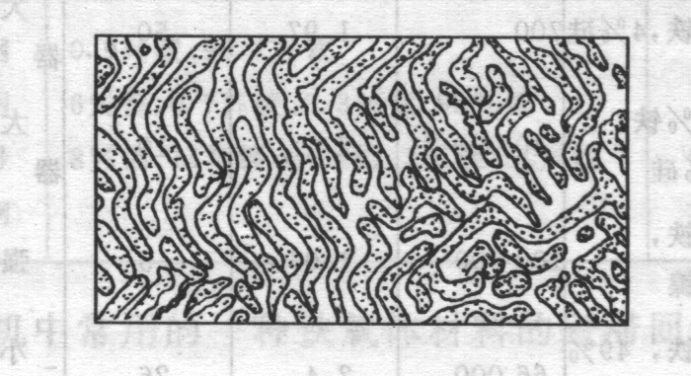
显示磁畴结构的铁粉图形

Slide 35
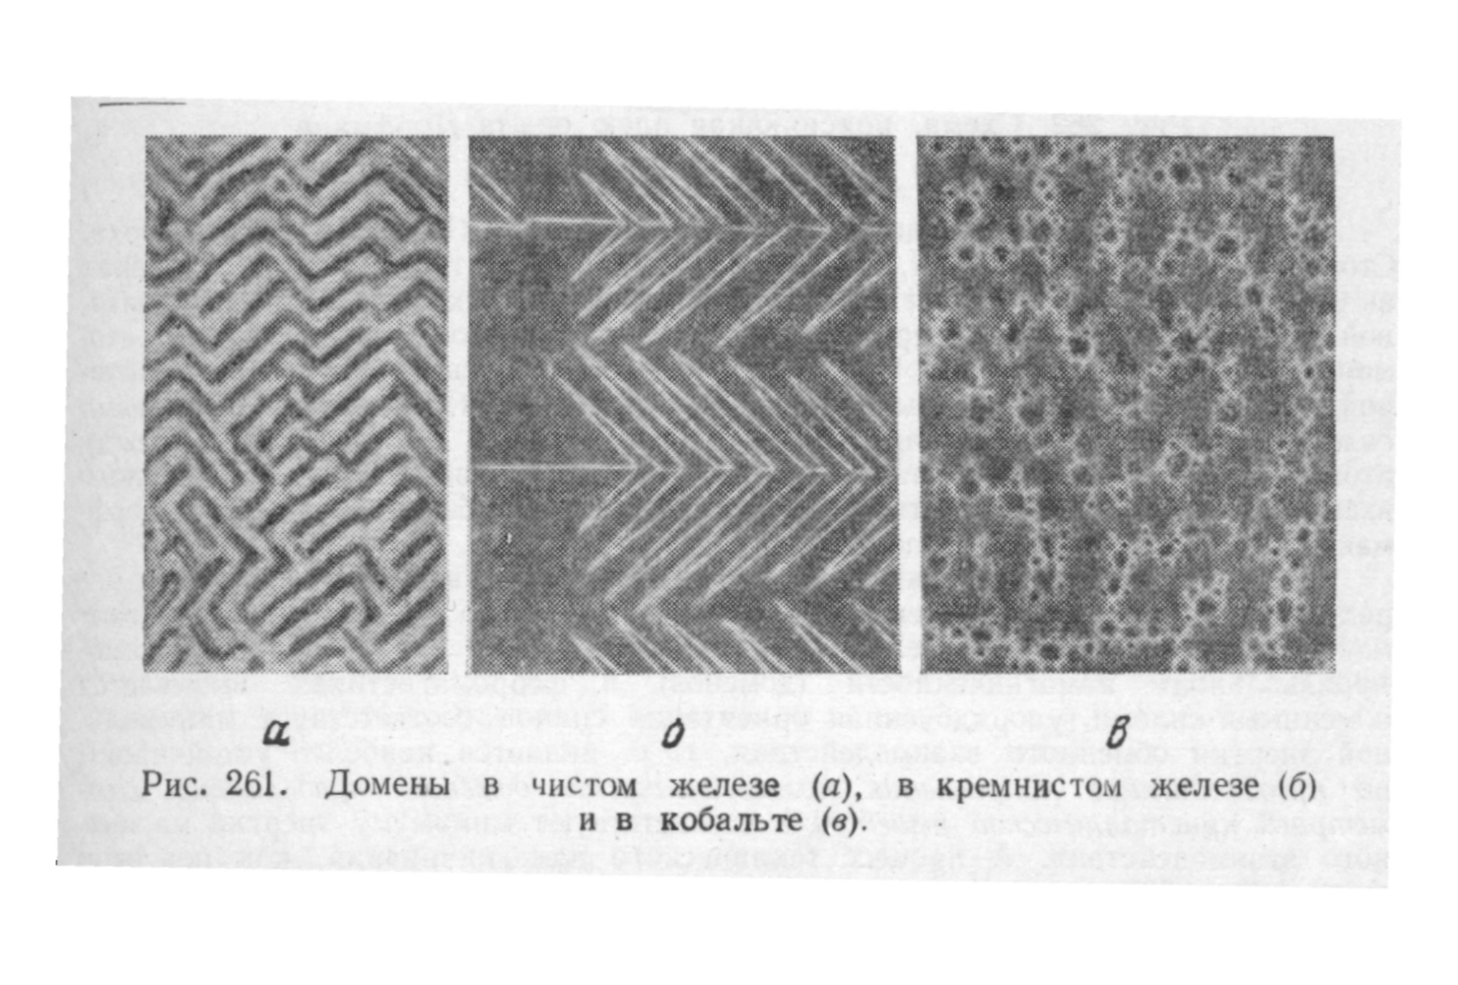
三种铁磁性物质的磁畴
纯铁
硅铁
钴

Slide 36
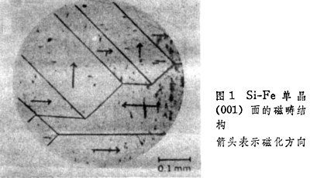
Si-Fe单晶
(001)面的
磁畴结构
箭头表示
磁化方向

Slide 37
铁磁质的特性
1.磁导率μ不是一个常量
μ的值不仅决定于原线圈中的电流，还决定于铁磁质样品磁化的历史。B和H不是线性关系。
2.有很大的磁导率
放入线圈中时可以使磁场增强10² ~ 10⁴倍。
3.有剩磁、磁饱和及磁滞现象
4.温度超过居里点时，铁磁质转变为顺磁质

Slide 38
三 铁磁质的应用
(1)软磁材料
软磁材料可用来制作变压器
纯铁，硅钢坡莫合金(Fe，Ni)，铁氧体等。
μ_{r}大，易磁化、易退磁（起始磁化率大）。饱和磁感应强度大，矫顽力(Hc)小，磁滞回线的面积窄而长，损耗小（HdB面积小）。
还用于继电器、电机、以及各种高频电磁元件的磁芯、磁棒。

Slide 39
(2)硬磁材料——常用于制作永久性磁铁
钨钢，碳钢，铝镍钴合金
矫顽力(Hc)大（>10²A/m)，剩磁B_{r}大
磁滞回线的面积大，损耗大。
还用于磁电式电表中的永磁铁。
耳机中的永久磁铁，永磁扬声器。
(3)矩磁材料——作存储元件
锰镁铁氧体，锂锰铁氧体
B_{r}=B_{S} ，H_{c}不大，磁滞回线是矩形。
用于记忆元件，当+脉冲产生H>H_{C}使磁芯呈+B态，则–脉冲产生H< – H_{C}使磁芯呈– B态，可做为二进制的两个态。

